Slide 1
2
0
2
0
员工培训-情绪管理
演讲人：凤凰办公

Slide 2
1
为什么需要管理情绪
2
情绪与情绪管理概述
目 录
CONTENTS
3
如何进行情绪管理
4
情商知识概述

Slide 3
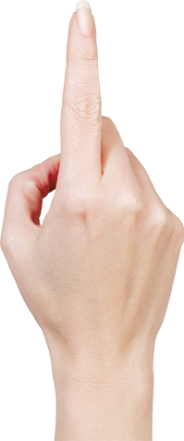
01
为什么需要管理情绪？

Slide 4
① 能够控制情绪是一个人成熟的标志
不能很好的调节自己的心情、控制自己的情绪，会给人不成熟的感觉，有时甚至会伤害到别人，让人望而生畏。
A
由此带来很多负面影响：同事敬而远之，领导也不敢委以重任，家庭关系也可能会存在紧张。
B
C
把脾气拿出来，那叫本能；
把脾气压回去，才叫本事！

Slide 5
② 情绪的失控容易导致行为的冲动
A
情绪的失控容易导致失去理智
而失去理智，则冲动难免发生
您曾受强烈情绪的驱使而产生冲动的行为吗？
B

Slide 6
③ 控制不了情绪，会造成不可挽回的后果
你生气的时候说的话就像这些钉子一样留下疤痕，不管你说了多少次对不起，那个伤口将永远存在。话语的伤痛就像真实的伤痛一样令人无法承受。
腹水
难收
伤痕
难愈
倘若我们常在他人面前任由负面情绪决堤，乱发脾气，丝毫不加控制，久而久之，别人就会视我们为难以相处之人，甚至不再与我们往来。

Slide 7
④ 恶劣的情绪具有传染性，会产生连锁反应
一位父亲在公司受到了老板的批评，回到家就把沙发上跳来跳去的孩子臭骂了一顿。
孩子心里窝火，狠狠去踹身边打滚的猫。
猫逃到街上正好一辆卡车开过来，司机赶紧避让，却把路边的孩子撞伤了。
一张拉的长长的脸可以 熏黑 任何一片晴朗的天空！

Slide 8
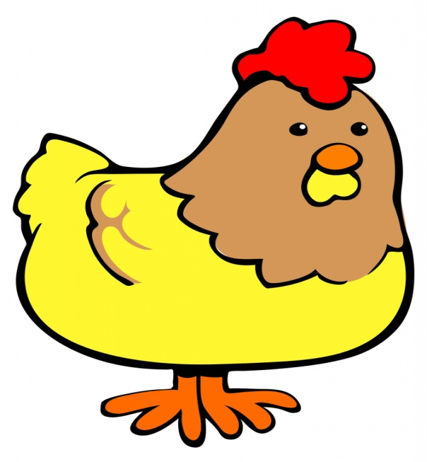
⑤ 善为士者，不武；善战者，不怒
《庄子·外篇·达生》纪渻子为王养斗鸡。
十日而问：“鸡已乎？”曰：“未也，方虚憍而恃气。”
十日又问，曰：“未也，犹应向景。”
十日又问，曰：“未也，犹疾视而盛气。”
十日又问，曰：“几矣。鸡虽有鸣者，已无变矣，望之似木鸡矣，其德全矣，异鸡无敢应者，反走矣。
真正的勇士不会杀气腾腾，善于打仗的人不用气势汹汹

Slide 9
02
情绪与情绪管理概述

Slide 10
在我们每个人的身上，都存在这样一种神奇的力量，它可以使你精神焕发，也可以使你萎靡不振；它可以使你冷静理智，也可以使你暴躁易怒；它可以使你安详从容的生活，也可以使你惶惶不可终日。
情绪概述
总之，它可以加强你，也可以削弱你，可以使你的生活充满甜蜜与快乐，也可以使你的成活抑郁、沉闷、暗淡无光。这种能使我们的感受产生变化的神奇力量，就是情绪。

Slide 11
情绪概述 → ①理解情绪
命运的不可琢磨使得人们在日常的生活中，必然会遭遇得失、顺逆、美丑等各种情境，因而有时欣喜若狂，有时焦虑不安，有时孤独恐惧，有时满腔怒火，有时悲痛欲绝，有时舒适愉快等。
情绪的多样性说明它是一个极其复杂的心理现象。学术界至今仍对“情绪”二字没有一致的定义。
简单地说，我们可以认为：
情绪是内心的感受经由身体表现出来的状态。

Slide 12
情绪概述 → ②情绪的分类
情绪无好坏之分，由情绪引发的行为或行为的后果有好坏之分，因此，一般我们根据情绪所引发的行为或行为的结果，将情绪划分为两大类：
积极情绪
消极情绪

Slide 13
情绪概述 → ③情绪的影响
积极的情绪可以提高人的免疫能力
美国作家卡森，曾患了一种致残的脊椎病，医生预言，他存活的可能性只有1/500。可是，卡森经常阅读幽默小说，看滑稽电影。每大笑一次，他就觉得病痛减轻很多，浑身舒服一阵，他坚持这种“笑疗”，病情逐渐好转，几年后竟然恢复了健康。
1
2
情绪的好转带来理智的思维和行动
德国著名的化学家奥斯特瓦尔德由于牙病疼痛难忍，情绪很坏时，将一位不知名的青年寄来的稿件随手扔进纸篓；情绪好时，捡起稿件发现其科学价值并向科学杂志推荐，轰动学术界，该作者最后获得诺贝尔奖。
情绪的影响
消极的情绪破坏人的身体健康
怒伤肝、喜伤心、思伤脾、忧伤肺、恐伤肾；
“生气水”杀死小白鼠；
丧偶老人死亡率比同龄人高出5倍；
范进中举发疯，王朗被诸葛亮骂死；
林黛玉终日愁云笼罩，竟至郁郁而终
3
情绪的失控导致异常恐怖的后果
1965年9月7日，界台球冠军争夺赛在纽约举行。路易斯福克思的得分遥遥领先，只要再得几分就能稳拿冠军。但因苍蝇飞舞打扰，竟致情绪恶劣、方寸大乱、连连失利、最终输球。更遗憾的是，第二天人们发现了路易斯的尸体，他投河自杀了。
4

Slide 14
情绪管理概述
许多人认为情绪是一种无关紧要的、暂时的精神状态，任其自然，很少进行有意识的控制与调节。
人是感情动物，人的思维、处事常受感情的牵引。因此，如果不能正确认识到自己的情绪，并对情绪进行疏导、调节与控制，往往会产生难以预料或不可挽回的恶劣后果。所以人们应当学会疏导、调节与控制自己的情绪。这就是情绪管理。也就是：
先处理心情，再处理事情

Slide 15
03
如何进行情绪管理

Slide 16
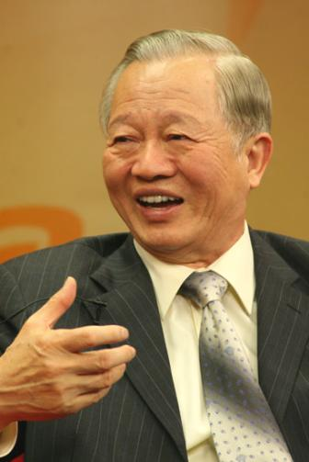
大师观点
究竟情绪能不能管理？
很多人认为不能管理，说我就是这个脾气，我也没有办法，我想改就是改不了。
情绪不但可以管理，而且它比其他事情你的自主性更高，它跟别人没有太多的关系，完全是我们自己在决定。
因为我们是自己情绪的真正主宰，我们可以做自己情绪的主人！

Slide 17
第一步：察觉自己的情绪
当我们产生情绪时，表示生活中有事件刺激而至引发警报。于此同时，若我们能察觉到情绪的产生并认知情绪的种类，可以延缓情绪瞬间的爆发，并有针对性的管理。
因此，我们要经常提醒自己注意：
我现在的情绪是什么？
当我们发现到自己情绪异常时，要特别警觉。

Slide 18
第二步：采取相应的行动
治标与治本的主要方法
治本：
冷静三思
改变思维，调整心态
长期坚持，形成习惯
治标：
转移注意力
适度宣泄
自我安慰/暗示
回到目标中来

Slide 19
第二步：采取相应的行动
治标
A、回到目标中来
如果我们时刻关注自己的目标，就不会被引发的情绪所控制，反而会因关注目标而控制情绪。
要做该做的事情，哪有时间去生气、悲伤、惹烦恼呢？

Slide 20
第二步：采取相应的行动
治标
B、转移注意力
把注意力从引起不良情绪反应的刺激情境中，转移开来。如：看电影，打打球，下盘棋，找朋友聊天，特别是购物或打扫卫生有助于改善心情，在活动中寻找到新的快乐。
【看了让你永远不生气的故事——爱巴的故事】
房子这么小，土地这么少，哪有时间去和别人吵架呢！
自己房子这么大，土地这么多，又何必和人计较呢？

Slide 21
第二步：采取相应的行动
治标
C、适度宣泄
过分压抑只会使情绪困扰加重，而适度宣泄则可以把不良情绪释放出来，从而使紧张情绪得以缓解、轻松。发泄的方法，如大哭、剧烈运动（跑步、骑行、打球等）、放声大叫或唱歌、向他人倾诉等等。
【阅读材料：善于控制情绪的林肯】
这封信不能发，快把它扔到炉子里去。凡是生气时写的信，我都是这么处理的。
这封信写得好，写的时候你已经解了气，现在感觉好多了吧，那么就请你把它烧掉，再写第二封信吧。

Slide 22
第二步：采取相应的行动
治标
D、自我安慰/暗示
同样是面对诸葛亮，周瑜心中，抱持“既生瑜，何生亮”的怨恨，终于怀恨而死。司马懿一句“诸葛亮真神人也”，表示了“吾不如”的自谦，顶着敬贤的光环，而心安理得。——自我安慰。
如不断地对自己默语：“我一定能行”、“不要紧张”、“不许发怒”等。——自我暗示。

Slide 23
第二步：采取相应的行动
治本
A、冷静三思
不管处于什么样的负面情绪中，先暂停、中断目前的情绪，跳出来，让自己先冷静一下。然后再审慎三思，理智面对当前的状况。
“当你气愤时，要数到十再说话！”。

Slide 24
第二步：采取相应的行动
治本
B、改变思维，调整心态
我们的情绪不同往往不是由事物本身引起的，
而是取决于我们看待事物的不同思维方式。
积极心态——塞翁失马，焉知非福，不再沉迷悲伤；宽容心态——换位思考，体谅别人，不再生气胸闷；开放心态——意见洗耳恭听，有则改之，无则加勉；欣赏心态——真诚欣赏别人，告别忌妒等阴暗心理；感恩心态——换位思考，体谅别人，不再怨言满腹；豁达心态——天要下雨，娘要嫁人，先做好眼前事；淡然心态——低调做人，谦逊处事，少去很多烦恼；

Slide 25
第二步：采取相应的行动
治本
C、长期坚持，形成习惯
每天关注目标 惜时，时间管理
效率、效率、效率 俯卧撑一次20个
情绪管理、控制

Slide 26
04
情商知识概述

Slide 27
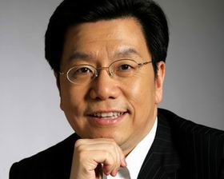
情商是什么
情商（EQ）这个概念由美国的心理学家在20世纪90年代首次提出。
是指个人对自己情绪的把握和控制，
对他人情绪的揣摩和驾驭，
以及对人生的乐观程度和面临挫折的承受能力等
情商意味着：有足够的勇气面对可以克服的挑战、有足够的度量接受不可克服的挑战、有足够的智慧来分辨两者的不同。——李开复

Slide 28
情商具体包含的能力
能自我激励，能面对挫折咬紧牙关挺住，能为了最后的目标疏导自己一时的冲动。
能认识自身的情绪，并能在生活中利用它做出正确的决定。
能妥善管理自己的情绪，而不是成为它的奴隶，既不会因沮丧或焦虑而意志消沉，也不会因愤怒而丧失理智。
能认识他人的情绪，能与别人共鸣，能站在别人的角度理解别人的感受，不需要别人告诉就能读懂别人的感情。
能和谐而有技巧地处理人际关系。

Slide 29
情商的重要性
情商
人生的成就至多只有20%归功于智商，另80%则受情商因素的影响。
婚姻、家庭、社会关系，尤其是职业生涯，凡此种种人生大事的成功与否，均取决于情商的高低。
贵人相助
春风得意
一生潦倒
怀才不遇
智商

Slide 30
如何提升情商
不同人的人生经历不同，他的情商增长历程也不一样。
所以，没有一个固定不变的方法来提升情商。但我以个人成长的历程来讲，我推荐以下几种方法：
添加
题
挫折提升 情商
学习情商智慧
做好情绪管理
培养良好心态

Slide 31
如何提升情商
【职场情商训练七法】
1、把看不顺的人看顺；2、把看不起的人看起；3、把不想做的事做好；4、把想不通的事想通；5、把快骂出的话收回；6、把咽不下气的咽下；7、把想放纵的心收住；——你不需每时每刻这样做，但这样多做几回，你就会：1）情商高了；2）职位升了；3）工资涨了；4）心情爽了。
添加
标题
挫折提升 情商
添加
标题
学商智慧

Slide 32
2
0
2
0
THANKS!

